Slide 1
Web & Systèmes
L'authentification sur les sites Web
Mathieu SCHIANO, Wissam SASSI

Slide 2
Sommaire et livrables
Explications techniques
Parlons de Token
Parlons de Passport
Comment tout mettre en oeuvre?
Notre tuto
Méthodes de réalisation
Le site en prod
Démo
Sources: comment on a fait?

Slide 3
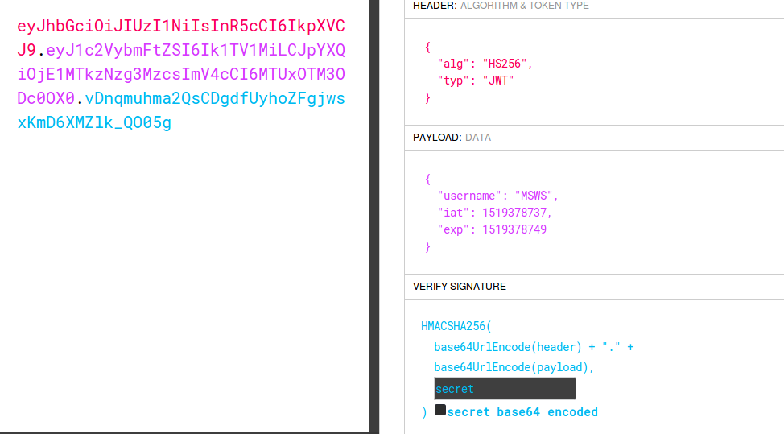
Anatomy of a token
(From jwt.io)

Slide 4
Sources
https://auth0.com/learn/token-based-authentication-made-easy/
https://github.com/passport/express-4.x-local-example

